Slide 1

33.1 Sudokopytníci, lichokopytníci
Elektronická učebnice - II. stupeň Základní škola Děčín VI, Na Stráni 879/2 – příspěvková organizace Přírodopis
Už si nechci plést soba s losem…!
Lichokopytníci mají sudý počet končetin?!?
Cože?!? Kráva má čtyři žaludky?
Autor: Michal Burian
Notes:
Víte, kdo způsobuje angínu, chřipku, nebo neštovice?

Slide 2
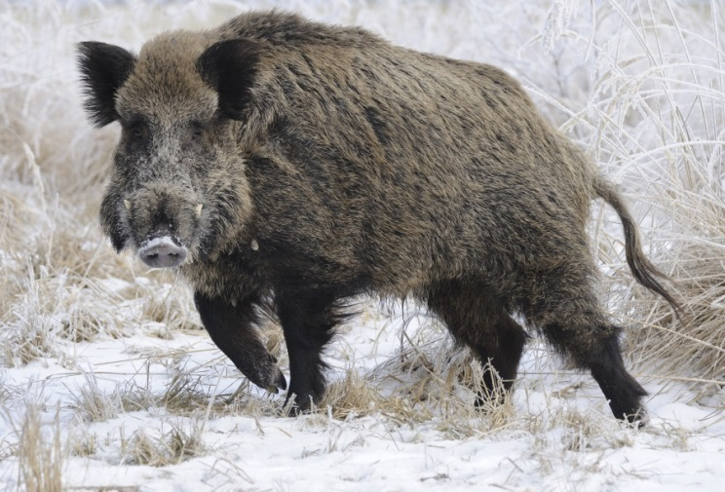
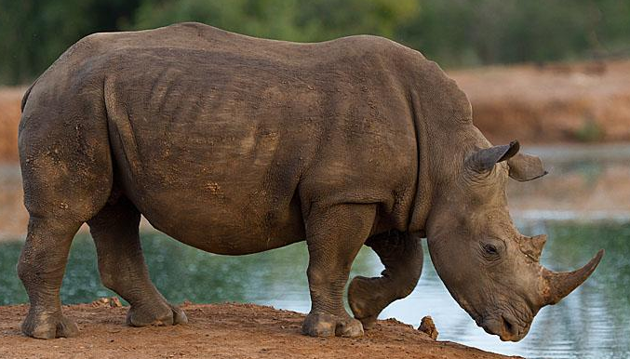
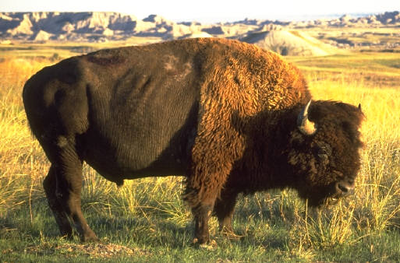
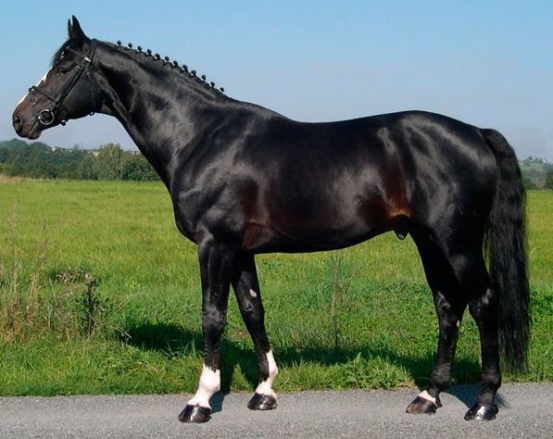
33.2 Co už víme?
Elektronická učebnice - II. stupeň Základní škola Děčín VI, Na Stráni 879/2 – příspěvková organizace Přírodopis
sudokopytníci
2 prsty obalené kopytem
většina býložravci
dělí se na přežvýkavce a nepřežvýkavce
býložravci, často otevřená prostranství
lichokopytníci
1 nebo 3 prsty obalené kopytem
koně, nosorožci, tapíři

Slide 3
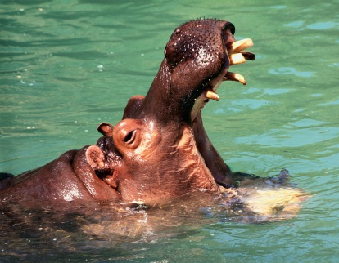
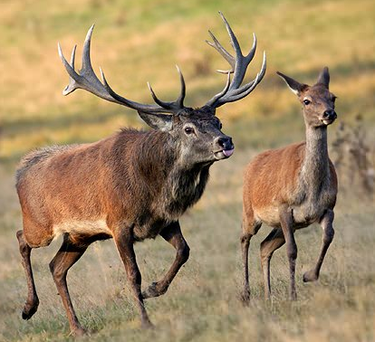
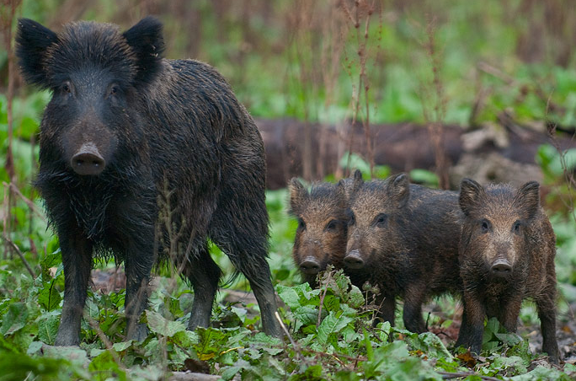
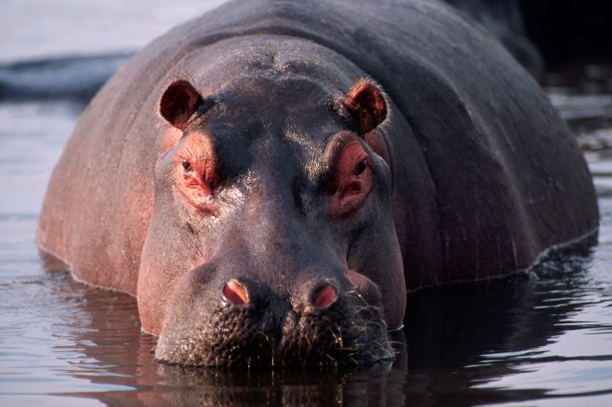
33.3 Co se dozvíme o sudokopytnících?
Elektronická učebnice - II. stupeň Základní škola Děčín VI, Na Stráni 879/2 – příspěvková organizace Přírodopis
přežvýkavci
- natrávenou potravu znovu přežvykuje
- složený žaludek – 4 části, býložravci
- velmi dlouhá střeva - kráva až 60m
- mléčné žlázy - tvoří vemínka (koza, kráva)
nepřežvýkavci
- jednoduchý žaludek, všežravci
- potravu nikdy zpětně nepřežvykují
- úplný chrup s mohutnými špičáky
sudokopytníci
prase divoké
- Afrika, všežravci, převážně tráva
- ve skupinách, přes den ve vodě
- jezera, řeky, bažiny - dobře plave
- původně Evropa, Asie, dnes celý svět
- přemnožený všežravec
- u nás nemá přirozeného nepřítele
- ve stádech, aktivní hlavně v noci
- samci kly (špičáky) až 20 cm
jelen lesní (evropský)
- Evropa, Asie - ve stádech
- kostěné parohy u samců (souboje, shazují v únoru, do srpna dorostou, páření v říjnu)
- býložravci, aktivní až za soumraku
hroch obojživelný

Slide 4
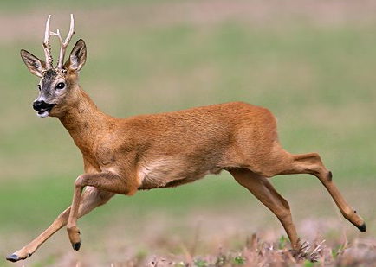
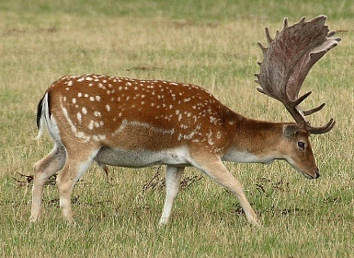
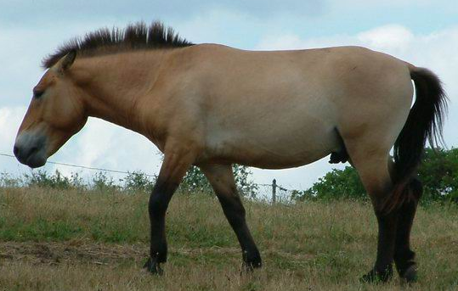
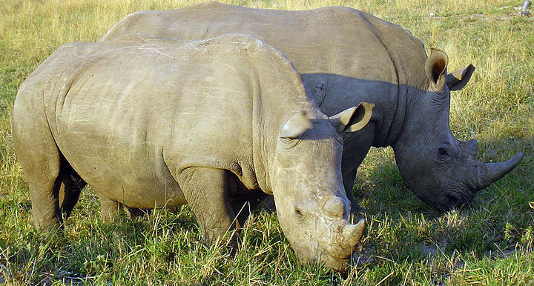
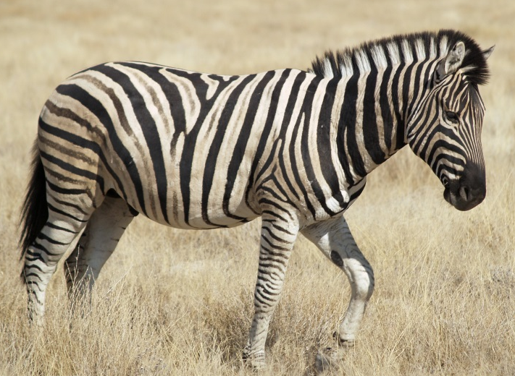
Elektronická učebnice - II. stupeň Základní škola Děčín VI, Na Stráni 879/2 – příspěvková organizace Přírodopis
33.4 Co se dozvíme o lichokopytnících?
další sudokopytníci – přežvýkavci v ČR
lichokopytníci
srnec obecný
daněk skvrnitý
kůň Převalského
nosorožec tuponosý
- předek koně domácího
- původně Mongolsko
- jinak pouze v zajetí
zebra stepní
- Afrika, ve stádech
- potrava - tráva, listí, kůra
- typické černobílé pruhování
- ze stínu se vydává ráno a večer
- Afrika, ve stádech, přes den v bahně, pase se v noci
další druhy – nosorožec dvourohý, indický, jávský

Slide 5
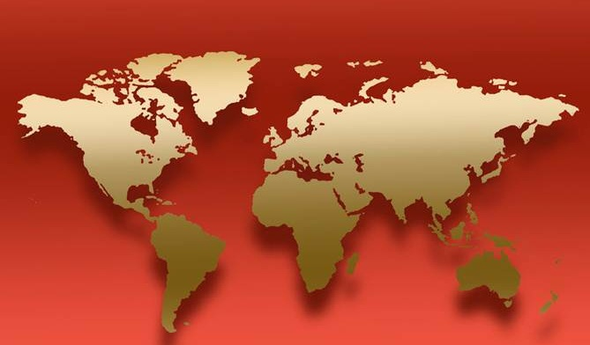
33.5 Procvičení a příklady
Elektronická učebnice - II. stupeň Základní škola Děčín VI, Na Stráni 879/2 – příspěvková organizace Přírodopis
a. Vysvětli název přežvýkavci.
b. Co mají společného srnec, daněk a jelen? V čem se odlišují?
c. Spoj živočicha s kontinentem.
nosorožec
kůň Převalského
lama
bizon

Slide 6
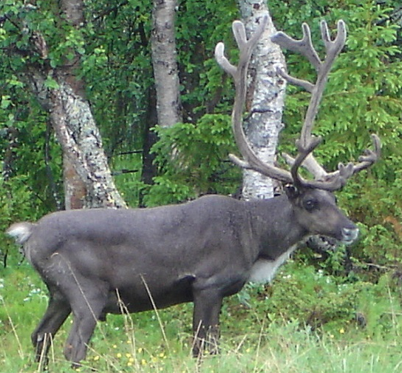
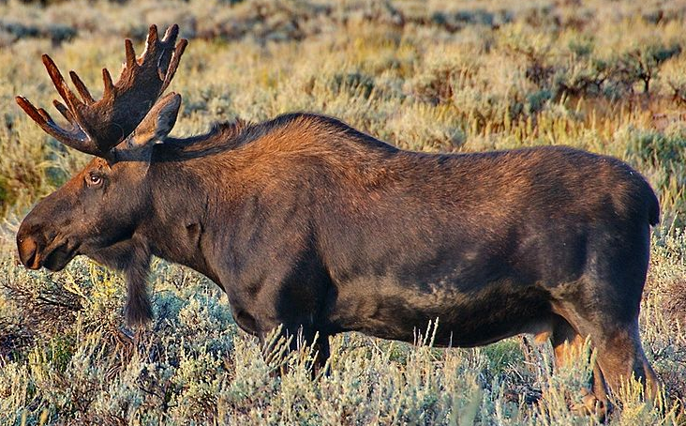
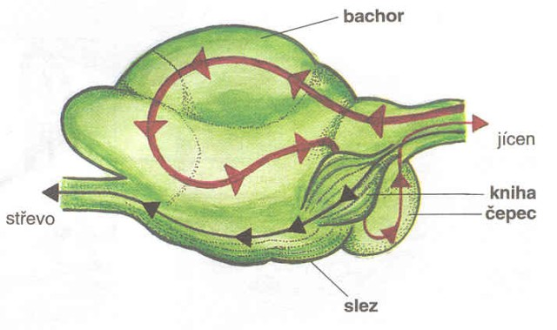
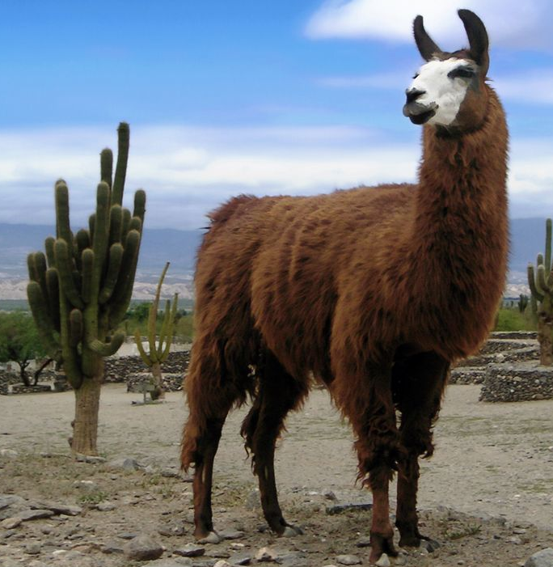
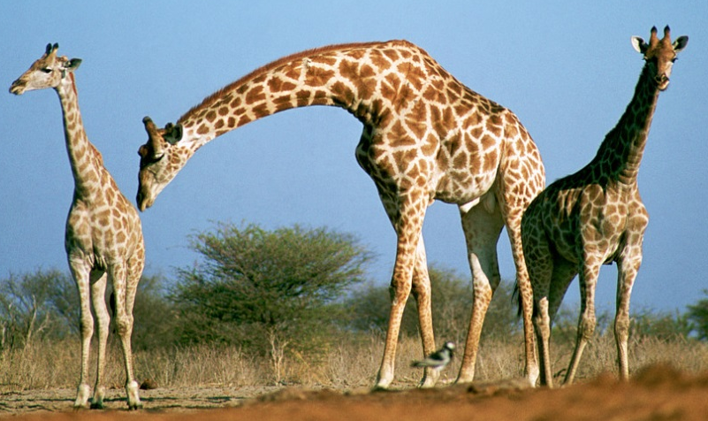
33.6 Další zajímavosti - sudokopytníci
Elektronická učebnice - II. stupeň Základní škola Děčín VI, Na Stráni 879/2 – příspěvková organizace Přírodopis
sob polární
los evropský
složený žaludek sudokopytníků - přežvýkavců
- předžaludek - 3 č. - bachor, čepec a kniha
- vlastní žaludek – slez
žirafy - Afrika
lamy – J. Amerika
Další přežvýkavci:
tur, buvol, bizon, jak, pižmoň, koza, ovce, muflon, gazela, pakůň, vidloroh,…

Slide 7
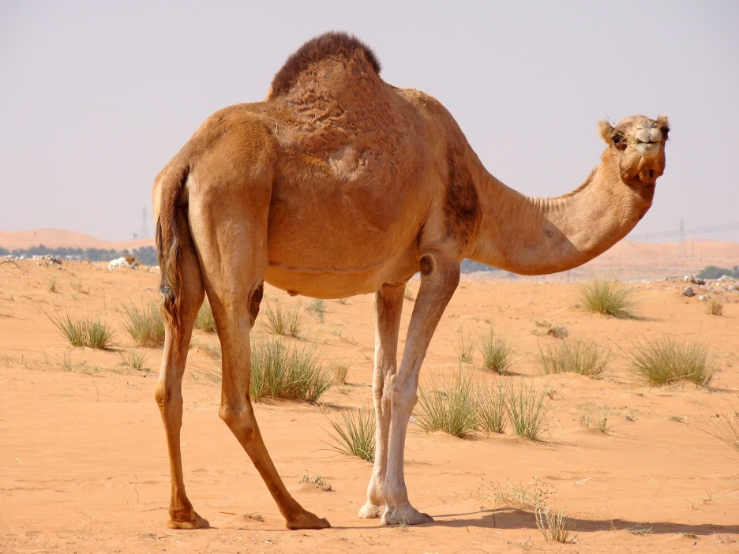
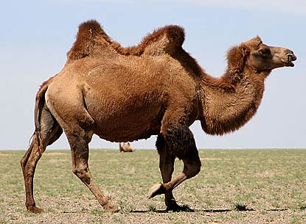
33.7 CLIL
Elektronická učebnice - II. stupeň Základní škola Děčín VI, Na Stráni 879/2 – příspěvková organizace Biology
Two-humped camel
- Central Asia
Dromedary camel
- Africa, Arabia
Camels
Hump – not filled with water but with fat
Camels serve as working animals.

Slide 8
33.8 Test znalostí
Elektronická učebnice - II. stupeň Základní škola Děčín VI, Na Stráni 879/2 – příspěvková organizace Přírodopis
1. Prase divoké je…? a. sudokopytník přežvýkavec b. lichokopytník přežvýkavec c. sudokopytník nepřežvýkavec d. lichokopytník nepřežvýkavec
2. Složený žaludek přežvýkavců má tyto části: a. bachor, čepice, kniha, slez b. bachor, čepec, kniha, slez c. bachor, čepice, kniha, sliz d. bachor, čepec, kniha, sliz
3. Co má velbloud ve svých hrbech? a. vodu b. svaly c. tuk d. kůži
4. Která tři zvířata patří rozhodně k sobě? a. prase divoké, tur domácí, zebra b. velbloud, lama, nosorožec c. žirafa, velbloud, pakůň d. zebra, nosorožec, žirafa,
Správné odpovědi:
c
b
c
c

Slide 9
Elektronická učebnice - II. stupeň Základní škola Děčín VI, Na Stráni 879/2 – příspěvková organizace Přírodopis
33.9 Použité zdroje, citace
http://www.nature-photogallery.eu/cz/foto/663-prase-divoke/?puvod=27 (slide 2)
http://www.wildphoto.eu/?page=fotografie&photo=160 (slide 2)
http://www.virtualdogsandhorses.estranky.cz/fotoalbum/vyber-si-kone/mustang/ (slide 2)
http://members.chello.cz/vitek/zari.pr.8.htm (slide 3)
http://www.photosimon.cz/klicova-slova/prase-divoke-sus-scrofa-1028.html (slide 3)
http://www.naturfoto.cz/jelen-lesni-fotografie-845.html (slide 3)
http://www.biolib.cz/cz/taxonimage/id1336/ (slide 4)
http://commons.wikimedia.org/wiki/File:Burchell's_Zebra_(Etosha).jpg (slide 4)
http://cs.wikipedia.org/wiki/Soubor:Rhinoceros_in_South_Africa_adjusted.jpg (slide 4)
http://www.prolov-pohori.cz/en/vykup-zive-zvere.html (slide 4)
http://www.naturfoto.cz/srnec-obecny-fotografie-857.html (slide 4)
http://cs.wikipedia.org/wiki/Soubor:Moose_in_Gros_Ventre_Campgroud_4.jpg (slide 6)
http://en.m.wikipedia.org/wiki/File:Lama_animal.jpg (slide 6)
http://www.factzoo.com/mammals/bactrian-camel-two-hump-asian.html (slide 7)
http://king-animal.blogspot.cz/2012/08/camel.html (slide 7)
Obrázky z databáze klipart

Slide 10
Elektronická učebnice - II. stupeň Základní škola Děčín VI, Na Stráni 879/2 – příspěvková organizace Přírodopis
33.10 Anotace
Autor | Michal Burian
Období | 01 – 06/2013
Ročník | 8. ročník
Klíčová slova | Sudokopytníci, lichokopytníci, přežvýkavci, nepřežvýkavci, složený žaludek,…
Anotace | Prezentace zabývající se řády sudokopytníků a lichokopytníků, jejich vybranými zástupci a tím, kde žijí a čím se živí.

